Slide 1

《物联网应用系统设计与维护》课程
项目3 智能大棚管理系统网站
的设计与开发
电子与物联网学院
高辉

Slide 2
项目简介
智慧农业就是充分应用现代信息技术成果到传统农业中去，集成应用计算机和网络技术、物联网技术、音视频技术、专家智慧和知识等等，实现对农业生产的可视化远程诊断、远程控制、灾变预警等智能管理，使传统农业更加“智慧”。
智能大棚作为智慧农业实施的一个重要部分，发展迅速。智能大棚拥有综合环境控制系统，利用该系统可以直接调节室内温、光、水、肥、气等诸多因素，可以实现全年高产、稳步精细化标准化生产农产品，能有效降低经营成本，提高经济效益。

Slide 3
《物联网应用系统设计与维护》课程
任务分解
任务3.1 部署调试网站
（2学时）
（1）Web基础知识
（2）典型Web服务器（IIS）的使用方法
（3）典型Web应用（ASP .NET应用）部署调试的注意事项
行
（3学时）
任务3.2 系统测试网站
（1）系统测试的基本概念和主要内容
（2）测试报告的编写
任务3.3 网站界面的设计与制作
（5学时）
知
（1）HTML、CSS、JavaScript简介
（2）基于VS的ASP .NET应用程序开发简介
任务3.4 项目总结汇报
（2学时）

Slide 4
《物联网应用系统设计与维护》课程
《物联网应用系统设计与维护》课程
任务3.1
部署调试网站

Slide 5
《物联网应用系统设计护》课程
[任务内容]
作为一名售后技术人员，为客户安装、调试公司产品是一项重要工作内容。
现公司派你为一客户安装我司的智能大棚管理系统。系统主要实现通过各类传感器采集大棚环境数据，并在管理网站上实时显示相关信息；同时可远程控制环境参数。前期，相关硬件设备已经安装完成，请你安装并调试大棚管理网站，使其能正常运行。
[任务目标]
[任务时间]
2学时+课外
了解Web的基础概念；
熟悉IIS服务器的安装、使用方法；
掌握数据库连接字符串编写；

Slide 6

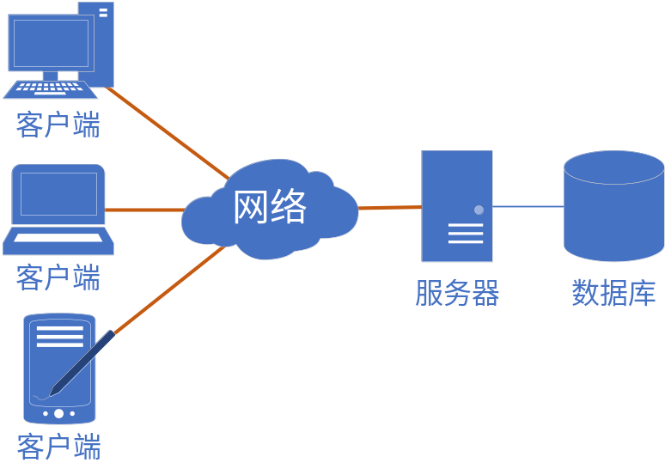
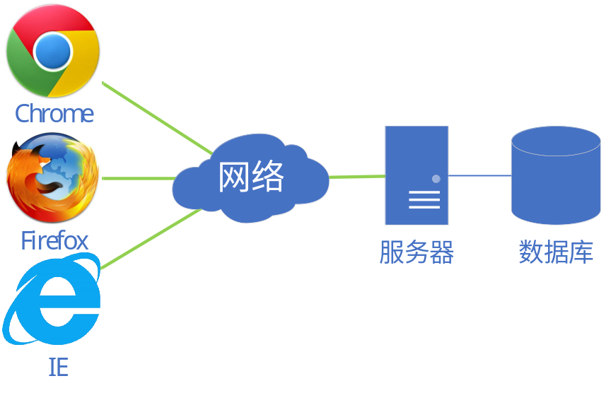
任务咨询
1. C/S和B/S比较
C/S（Client/Server，客户端/服务端）
通过将处理任务合理分配到Client端和Server端，降低了系统的通讯开销，可以充分利用两端硬件环境的优势。
客户端需要安装专用的客户端软件。
ADO.NET
B/S（Browser/Server，浏览器/服务器）
用户界面完全通过浏览器呈现，主要功能实现在服务器端完成，只有极少的功能实现在浏览器端完成。

Slide 7
任务咨询
1. C/S和B/S比较
C/S的优势
  交互性更强（界面的表现能力、运行的速度）
  更安全（不易被攻击）
  开发相对容易
B/S的优势
  简化了客户端
  简化了系统维护
  可以在任何地方进行操作而不用安装任何专门的软件
ADO.NET

Slide 8
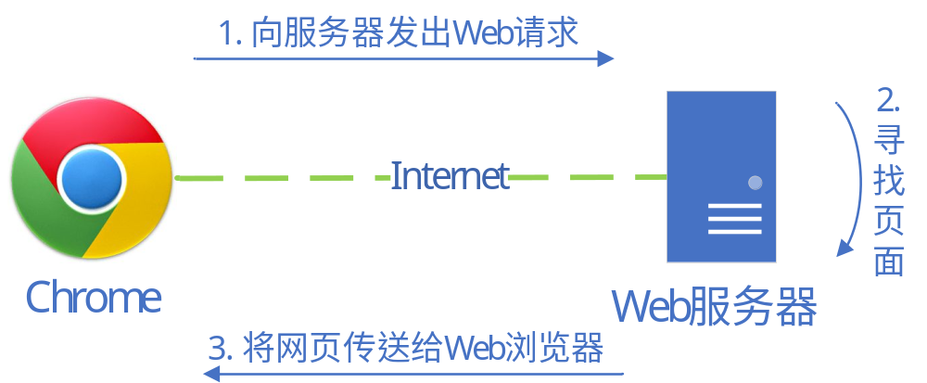
任务咨询
2. Web服务与相关概念
Web工作模式：
Web服务是基于B/S方式工作。
客户机指安装有Web浏览器软件的客户计算机，
服务器即部署Web站点的Web服务器。
ADO.NET
Web服务器工作模式示意图

Slide 9
任务咨询
2. Web服务与相关概念
浏览器（browser）
浏览器是Web客户端程序
它可以与Web服务器建立连接，用户通过输入链接地址确定网页信息资源的位置，从而获取网页信息，并显示给用户。
目前使用最多的浏览器有：IE、Mozilla FireFox、Google Chrome、Opera等
同一个网页在不同浏览器上可能会显示不同的效果（网页开发的兼容性）
ADO.NET

Slide 10
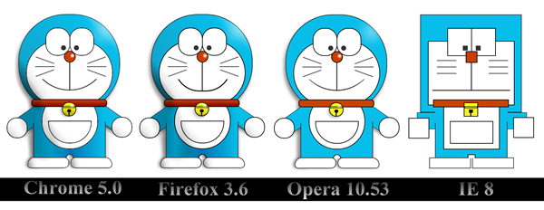
任务咨询
2. Web服务与相关概念
经典的哆啦A梦测试 http://www1.pconline.com.cn/pcedu/specialtopic/css3-doraemon/
ADO.NET
开发者
文艺青年
装X
呵呵

Slide 11
任务咨询
2. Web服务与相关概念
IP地址
网络上唯一标示一台机器的地址。进行通信必须获取目标机器的IP地址。
采用点分十进制表示：192.168.200.2, 127.0.0.1
ipconfig
DNS域名解析
ADO.NET
为方便记忆，可以为服务器注册域名，如www.cqcet.edu.cn
DNS用于将域名解析成对应IP地址，供通信程序使用
ipconfig /all

Slide 12
任务咨询
2. Web服务与相关概念
统一资源定位URL
统一资源定位符 URL 是对可以从因特网上得到的资源的位置和访问方法的一种简洁的表示。
URL 中的字符对大写或小写没有要求。
<URL的访问方式>://<主机>:<端口>/<路径>
ADO.NET
使用 HTTP 的 URL 的一般形式
http://<主机>:<端口>/<路径>

Slide 13
任务咨询
2. Web服务与相关概念
Web服务器：
即提供Web服务的服务器。
Web服务器是实现信息发布的平台，信息发布需要建立相应的Web站点。Internet中各类网站都是通过Web服务器实现的。
IIS, Apache, Tomcat
ADO.NET

Slide 14
任务咨询
2. Web服务与相关概念
(1) IIS
IIS，Internet Information Server（Internet信息服务）的缩写。
是微软公司提供的一种用于Windows操作系统的Web服务组件。其中包括Web服务器、FTP服务器、 SMTP服务器等，可用于网页浏览、文件传输、邮件发送等方面，它使得在网络（包括互联网和局域网）上发布信息成了一件很容易的事。
用户可以通过微软的.NET语言来完成基于IIS的Web服务器端的应用程序的开发。
ADO.NET

Slide 15
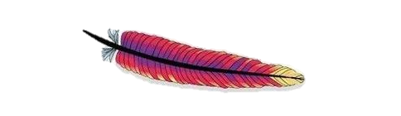

任务咨询
2. Web服务与相关概念
(2) 其他
Apache
免费开源，支持跨平台的应用（可以运行在几乎所有的Windows、Unix、Linux系统平台上），伺服静态网页。
Tomcat
属于Apache 软件基金会的，免费开源，跨平台，基于JAVA的应用环境，伺服静态网页和动态网页。
ADO.NET

Slide 16
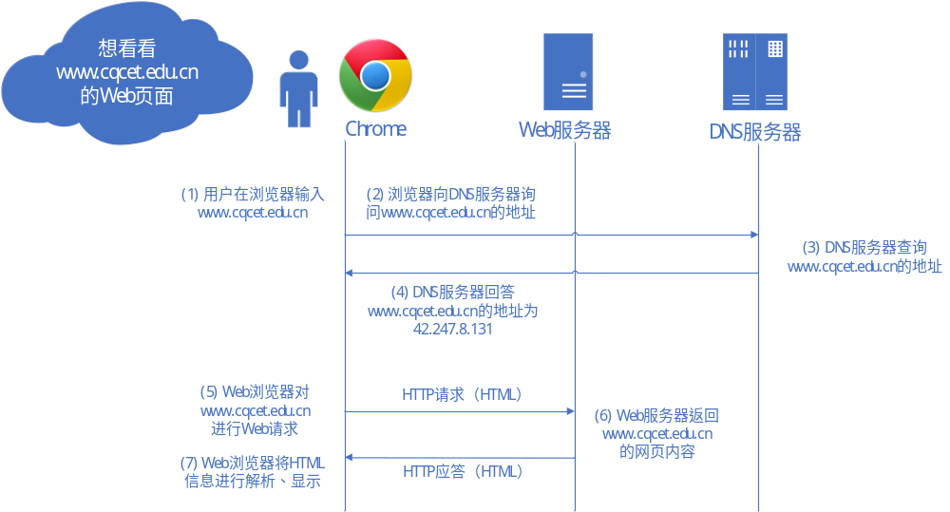
任务咨询
2. Web服务与相关概念
ADO.NET

Slide 17

任务
实施
1. 安装IIS
2. 在IIS上部署智能大棚管理系统网站
ADO.NET
3. 访问智能大棚管理系统网站测试
4. 数据库连接字符串编写
详细步骤描述，参看简书 https://www.jianshu.com/p/aa0af32de652

Slide 18
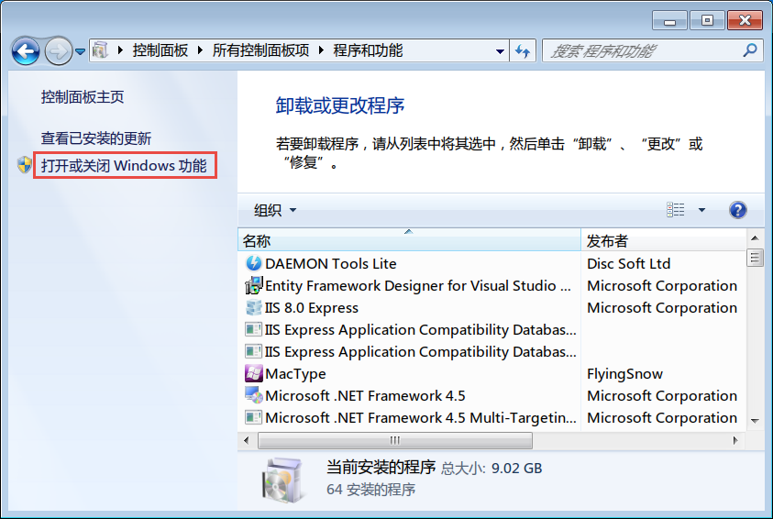
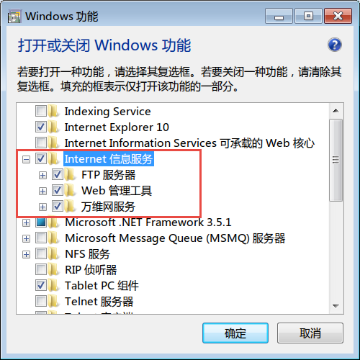
任务
实施
1. 安装IIS
ADO.NET

Slide 19
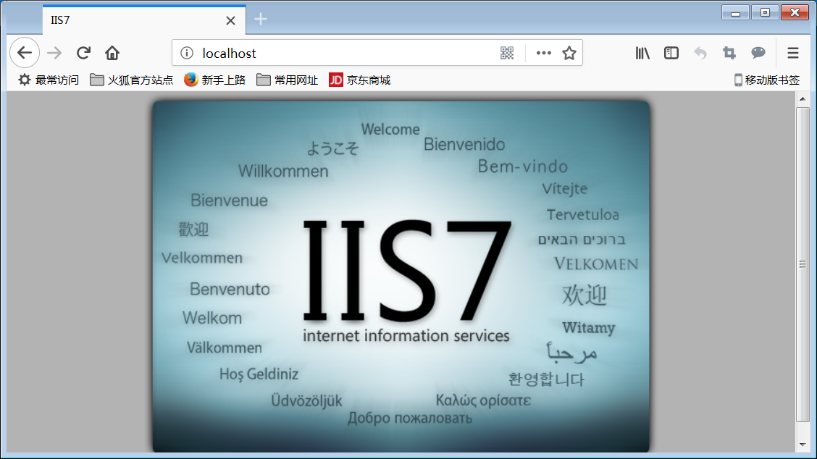
任务
实施
1. 安装IIS
访问 http://localhost
ADO.NET

Slide 20
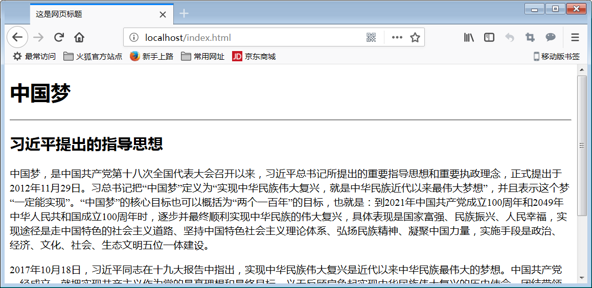
任务
实施
1. 安装IIS
拷贝 index.html 到 C:\inetpub\wwwroot 目录下，然后访问 http://localhost/index.html
ADO.NET

Slide 21
任务
实施
2. 在IIS上部署智能大棚管理系统网站
第一步，仍然是导入数据库，数据库名称为Agriculture
ADO.NET

Slide 22
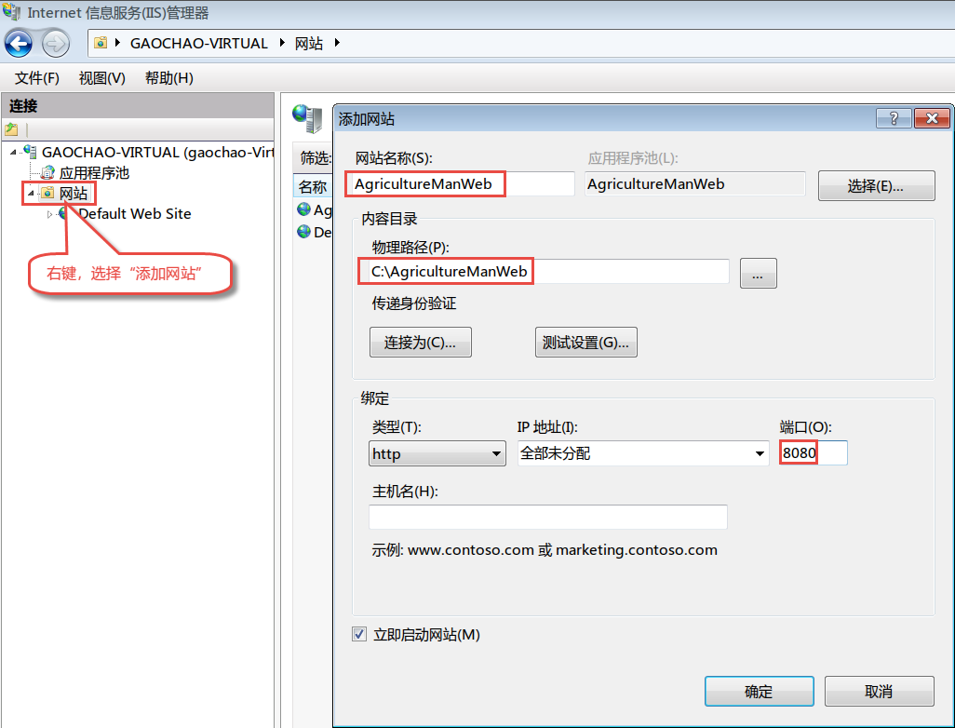
任务
实施
2. 在IIS上部署智能大棚管理系统网站
网站处单击右键，选择“添加网站”，然后按图示设置。
ADO.NET

Slide 23
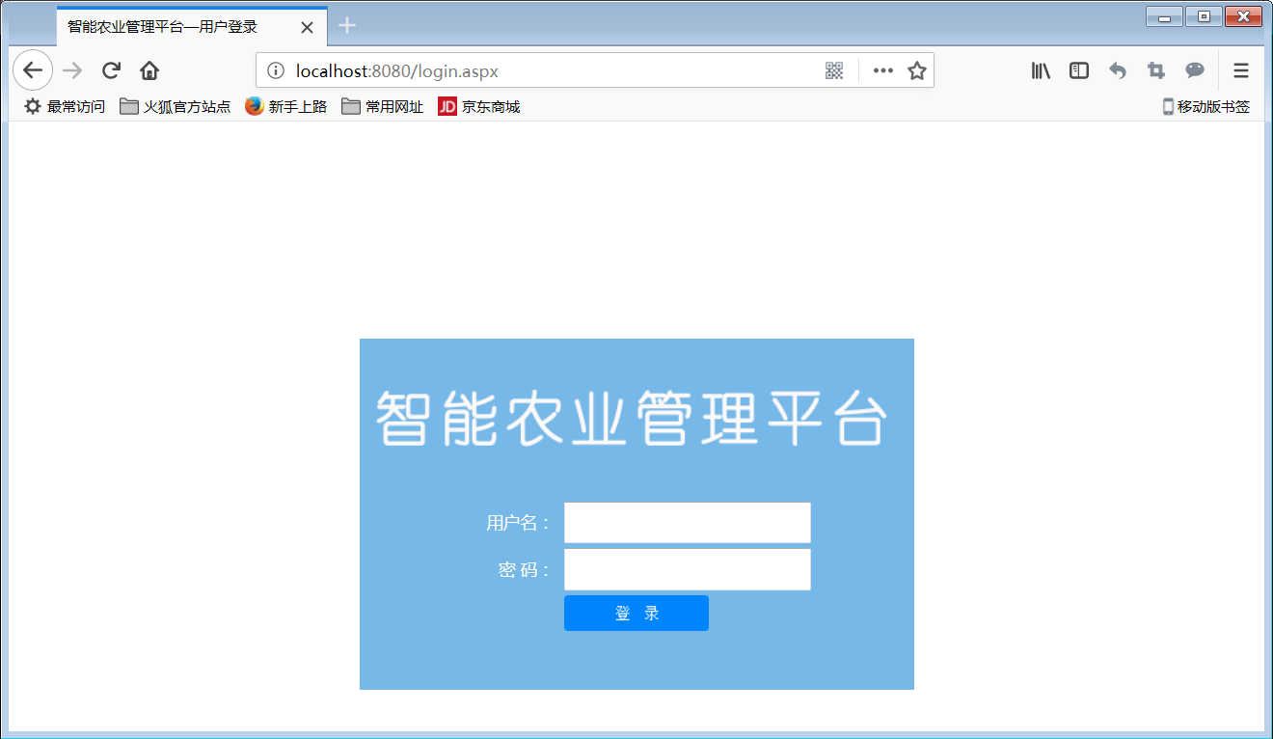
任务
实施
2. 在IIS上部署智能大棚管理系统网站
访问http://localhost:8080/login.aspx
ADO.NET

Slide 24
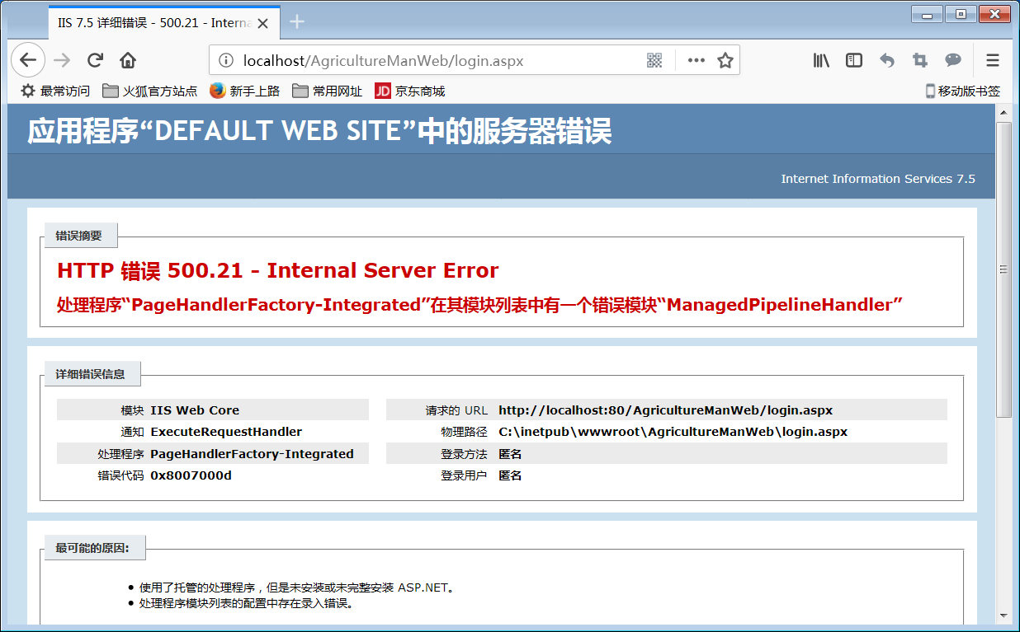
任务
实施
2. 在IIS上部署智能大棚管理系统网站
如果出现下面的错误，表示未完整安装ASP.NET。使用 C:\Windows\Microsoft.NET\Framework\v4.0.30319\aspnet_regiis.exe -i 安装。
ADO.NET

Slide 25
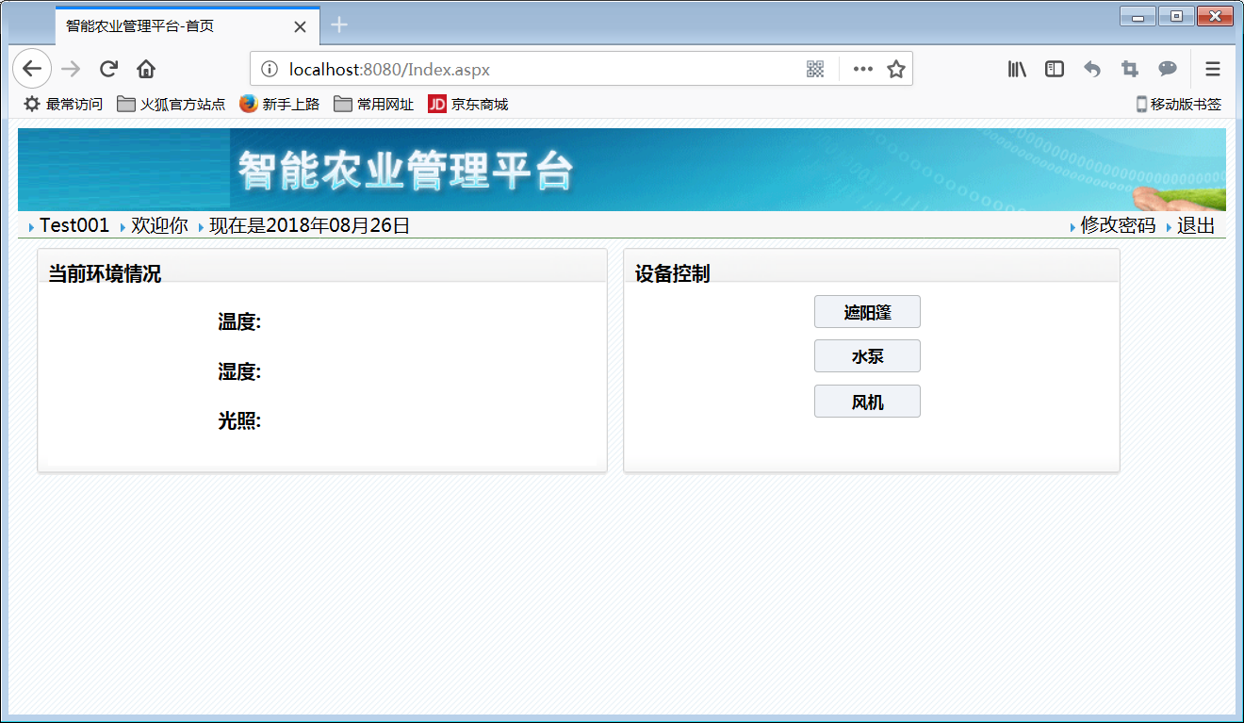
任务
实施
3. 访问智能大棚管理系统网站测试
导入数据库，输入用户名 test，输入密码 123
ADO.NET

Slide 26
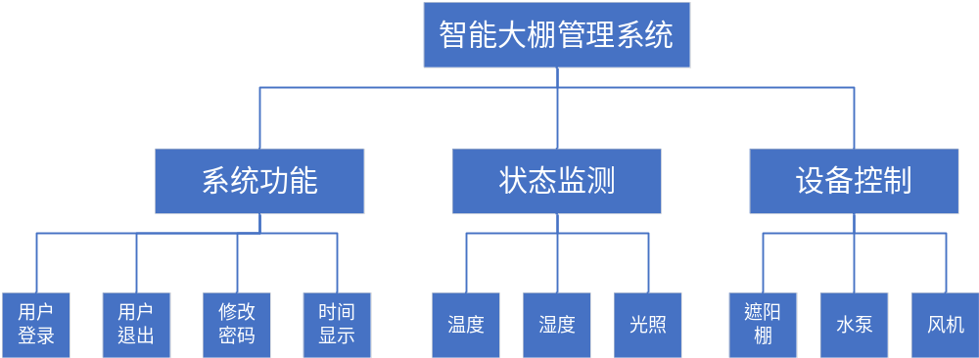
任务咨询
智能大棚管理系统功能模块图
ADO.NET

Slide 27
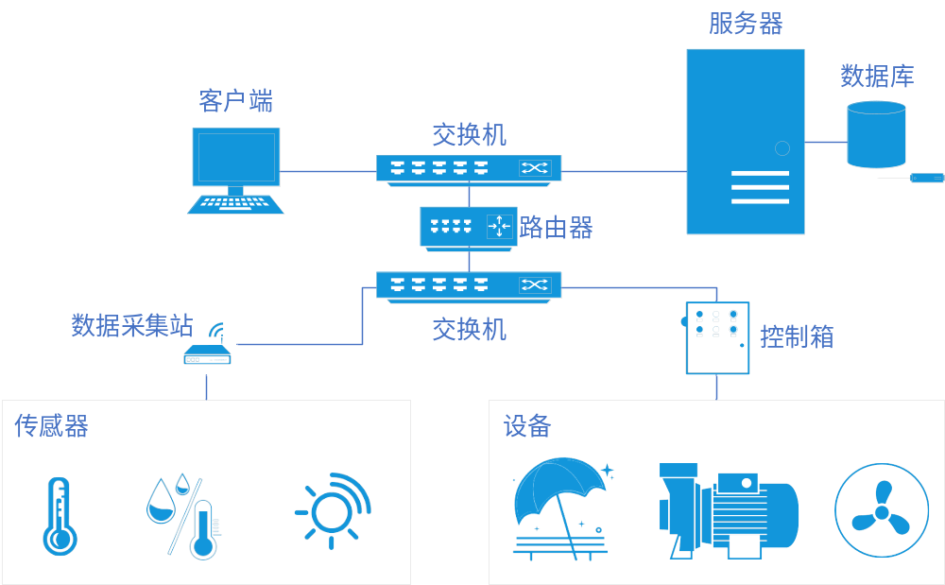
任务咨询
智能大棚管理系统网络拓扑图
ADO.NET

Slide 28

任务
实施
4. 数据库连接字符串编写
必考知识点
根据描述，写出数据库连接字符串：
本地机器有 SQL Server 2008 数据库管理系统，数据库名为Agriculture，
用户名为sa，密码为123456，请写出数据库连接字符串。
ADO.NET

Slide 29
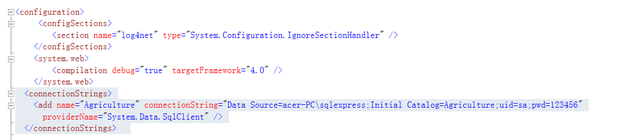
任务咨询
网站的配置文件
将环境相关因素做成可配置的，应用软件读取用户配置内容进行相应的设置。
Windows应用程序的配置文件：
App.config
ASP .NET网站的配置文件：
Web.config
ADO.NET

Slide 30
任务咨询
SQL Server数据库连接字符串
数据库连接字符串必须包含三项内容：连接的服务器名称、数据库名和登录方式。
例如：Server=localhost;Database=Agriculture;uid=sa;pwd=123456
Server(Data Source)=数据库服务器名称或者IP，如果是本地数据库实例，服务器名称可以改成.或者localhost或者(local)。
Database(Initial Catalog)=数据库名称
登录方式：
（1）使用SQL Server身份验证：
uid(User ID)=数据库连接账号；pwd(Password)=数据库连接密码
（2）Windows身份验证：则不需要uid 和pwd，加Integrated Security=True
例如：Server=localhost;Database=Agriculture; Integrated Security=True

Slide 31
任务咨询
SQL Server数据库连接字符串
修改网站 Web.config 配置文件中的数据库连接字符串：
变换服务器属性、数据库属性、用户名属性、密码属性，进行连接测试
变换成Windows身份验证，进行连接测试
变换服务器名称（其他同学的主机），进行连接测试

